Slide 1

Área Académica: INFORMÁTICA I
Tema: Tabulaciones
Profesor: M.A.E. Verónica Márquez de León Periodo: Julio-Diciembre 2017

Slide 2

Tema: Virus informático
Abstract:
Ato apply the tabulations to several practices.
Keywords:
Software
Virus

Slide 3
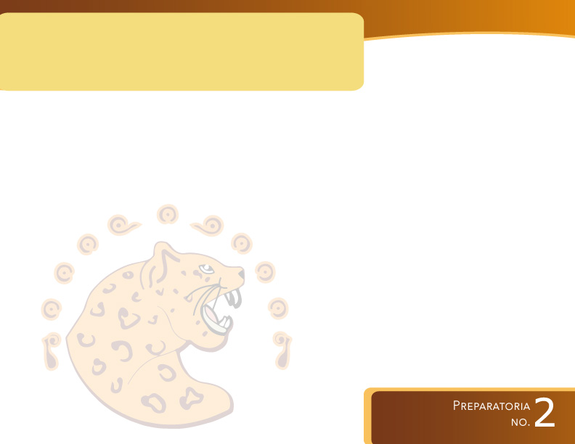
INTRODUCCION
En cualquier procesador de textos se puede utilizar la aplicación de Tabulaciones y tiene varias opciones para diferentes.
En la mayoría de los lugares donde se aplica un procesador de textos lo más utilizado es el de word.

Slide 4
Tabulación
Conjunto de los topes del tabulador en las máquinas de escribir y en los programas informáticos de edición de textos.

Slide 5
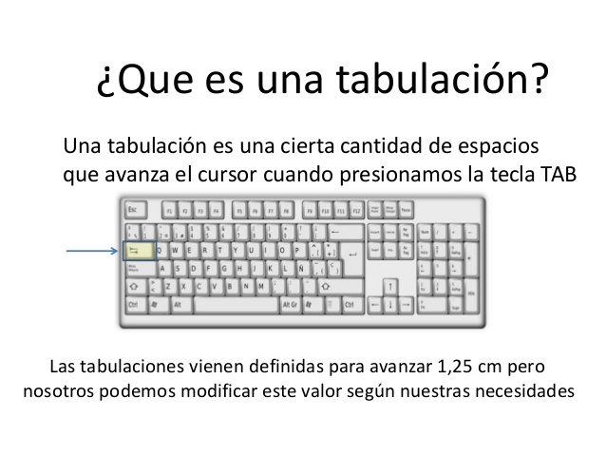
Imagen obtenida de la URL: https://image.slidesharecdn.com/tabulaciones-141031080536-conversion-gate01/95/tabulaciones-2-638.jpg?cb=1414742807

Slide 6
Como aplico la tabulación.
Pasos
Escribir el texto al que deseamos aplicar tabulaciones.
En la cinta Inicio. En caja de párrafo. Seleccionar el Menú contextual.

Slide 7
Como aplico la tabulación.
Pasos
Elegir el botón de tabulaciones.

Slide 8
Como aplico la tabulación.
Pasos
Llenar el cuadro de diálogo dependiendo los requerimientos.

Slide 9
Parámetros del cuadro de diálogo “Tabulaciones”
Si deseamos agregar otro tabulador, presiionamos el botón “Establecer”, de lo contario solo aceptar.
Posición: Representa una cantidad numérica y es el centímetro en nuestra hoja donde queremos agregar un tabulador.
Alineación: es Como queremos que se desplace nuestro texto en la tabulación.
Relleno: En esta opción elegimos el carácter que queremos cuando presionemos la tecla Tabulador.

Slide 10
La tabulación se usa en
La creación de un listado simulando columnas de datos.
Para realizar índices.

Slide 11
REFERENCIAS
https://es.slideshare.net/andymancini/tabulaciones-40962520
https://image.slidesharecdn.com/tabulaciones-141031080536-conversion-gate01/95/tabulaciones-2-638.jpg?cb=1414742807
Ayuda de Microsoft Word.

